Slide 1
Fundera och resonera
1.
En triangel kan inte ha en rät och en trubbig vinkel. Förklara varför.
2.
Gabriel har glömt vad som menas med π. Hur skulle du förklara det för honom?
3.
En kub avbildas i skala 3 : 1. Hur förändras
a) kantens längd
b) arean av en sidoyta
c) volymen

Slide 2
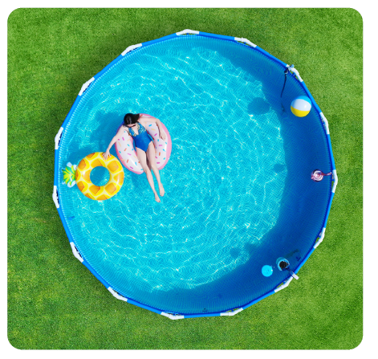
4.
Hur många symmetrilinjer har en cirkel? Förklara hur du tänker.
5.
Två cirklar är alltid likformiga. Men det finns också andra geometriska figurer som alltid är likformiga med varandra. Ge minst två exempel.
6.
”Poolens diameter är 5 m”, säger Adela.
”Då är det drygt 15 m runt om”, säger Astrid.
Hur kan hon veta det?

Slide 3
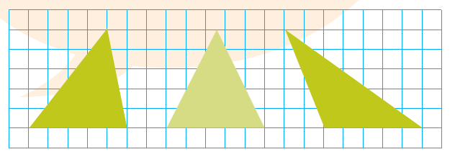
7.
Hur kan du direkt se att trianglarna har samma area?
8.
Hedvig tänker att två kongruenta figurer måste vara likformiga. Stämmer det? Förklara hur du tänker.

Slide 4
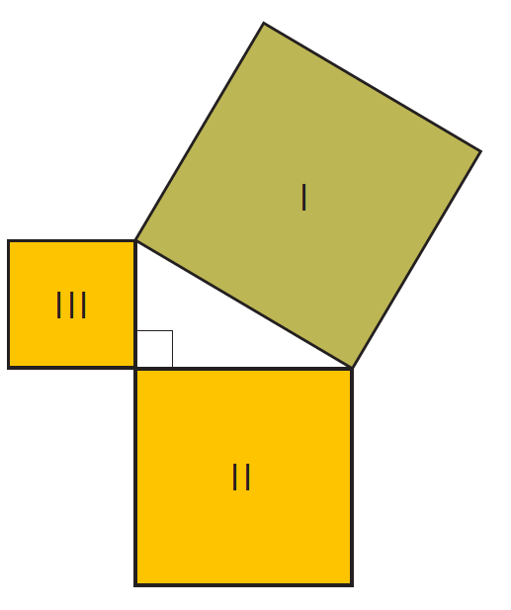
9.
Förklara varför en kub också kan sägas vara ett rätblock.
10.
Förklara hur du vet att arean av kvadraten I är lika stor som den sammanlagda arean av kvadraterna II och III.

